Slide 1
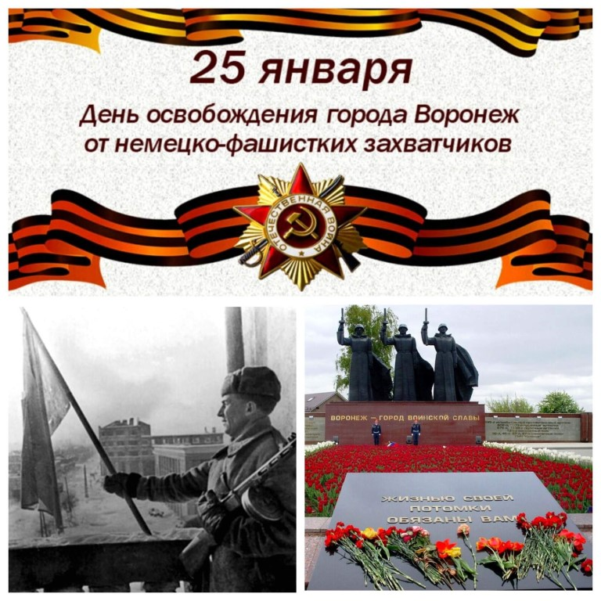
Презентацию подготовила преподаватель ДШИ №12 Турищева Э. Ю.

Slide 2
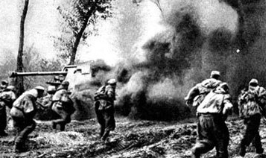
Воронеж принял на себя первый удар немецко – фашистского наступления в начале лета 1942 г.

Slide 3
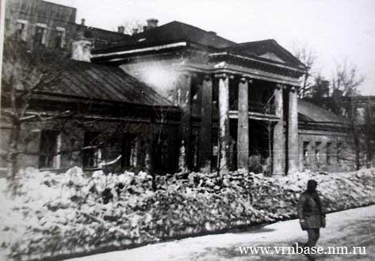
Город нещадно подвергался массированным бомбардировкам. Над Воронежем стояли чёрные клубы дыма и огненное зарево.

Slide 4
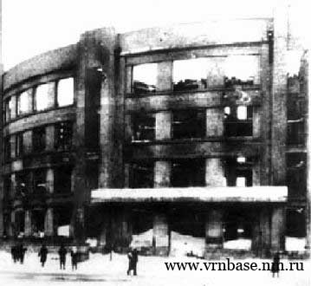
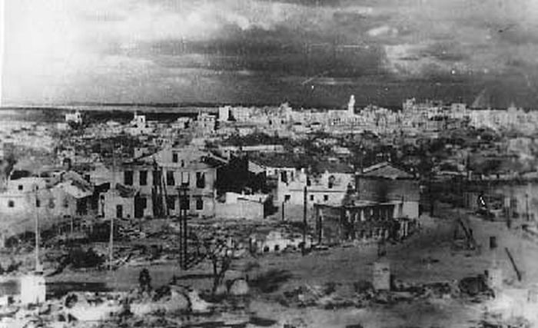
За ночь на город обрушивались тысячи бомб.

Slide 5
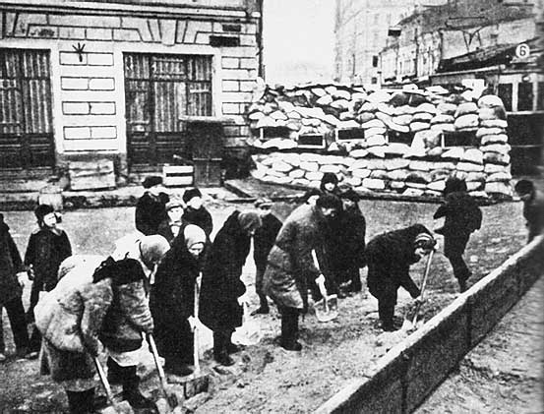
Но жители города оставались на своих местах и героически боролись с пожарами и разрушениями.

Slide 6
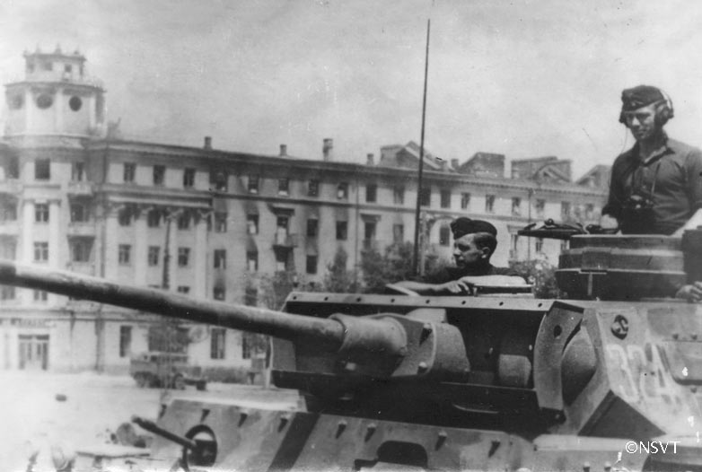
Шестого июля 1942 года фашисты вошли в правобережную часть города. Развернулись упорные уличные бои.

Slide 7
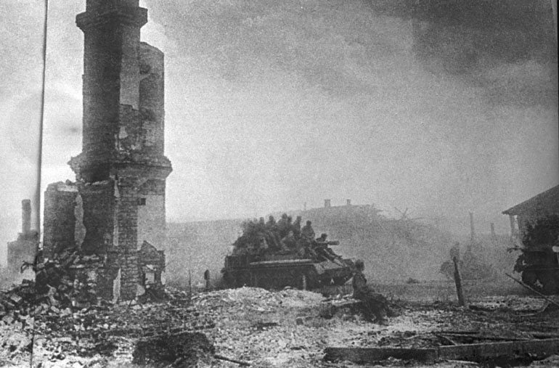
Наши подразделения закрепились в левобережной части города. Седьмого июля был образован Воронежский фронт.

Slide 8
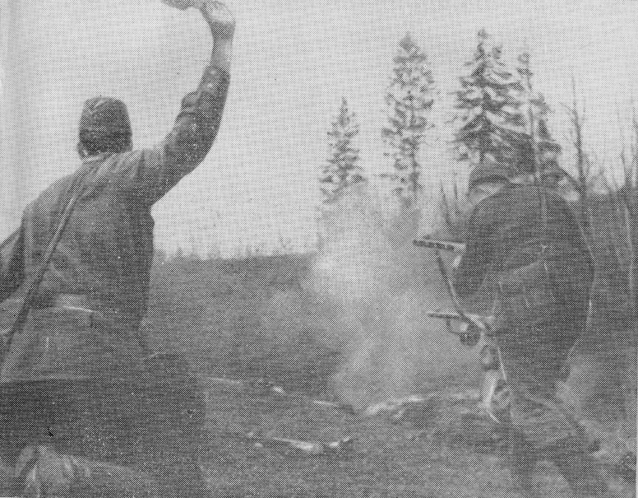
Линия фронта проходила по территории города. Многодневные бои переходили в рукопашные схватки за каждый дом и улицу.

Slide 9
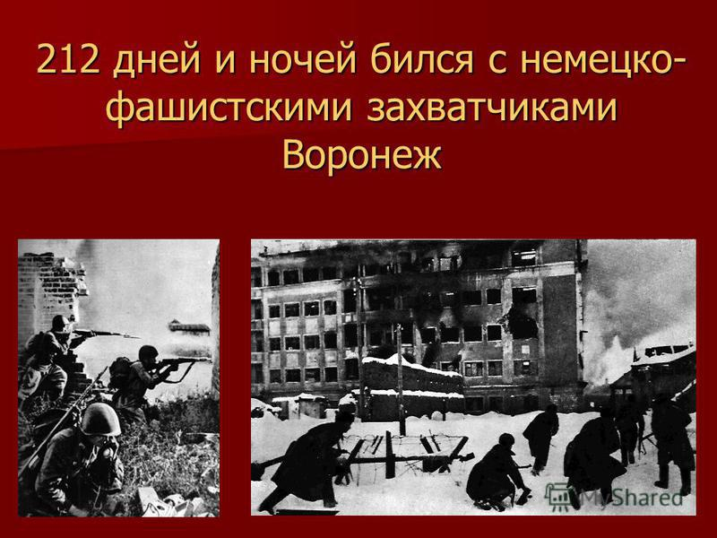

Slide 10
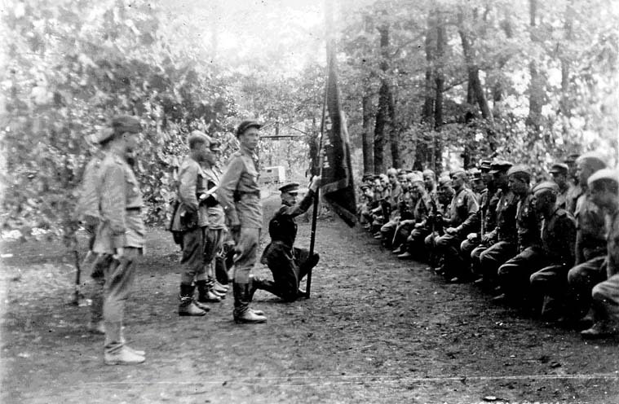
Обращаясь к нашим бойцам поэт А. Безыменский писал:
Врага утопишь ты в Дону, сожжешь огнем, в могилу вгонишь!
Боец! Спасая всю страну, ты должен отстоять Воронеж!

Slide 11
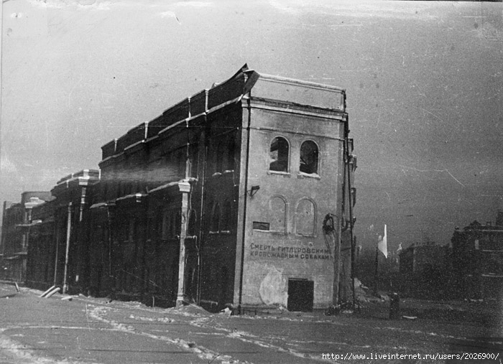
Дух воронежцев было не сломить! По одиночке и в составе партизанских отрядов горожане безжалостно мстили врагу.

Slide 12
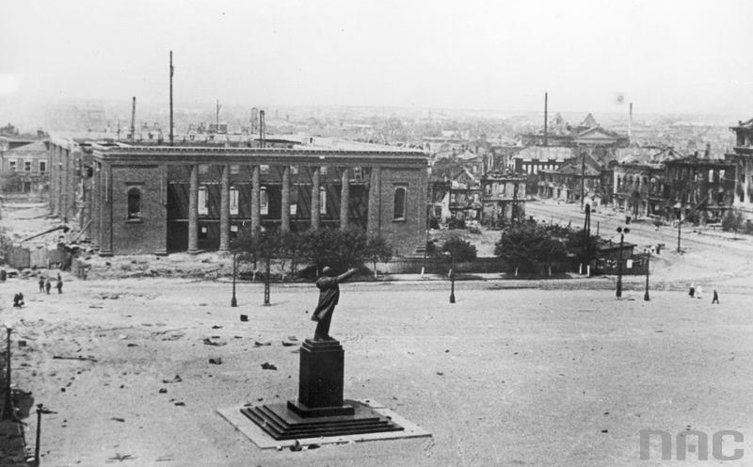
Воронеж оказался единственным наполовину захваченным городом , в котором ни один горожанин не согласился служить врагу!

Slide 13
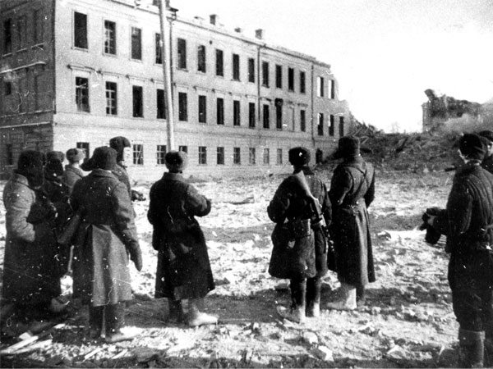
16 декабря 1942 года началась операция под кодовым названием «Малый Сатурн», положивший начало изгнанию фашистов с Воронежской земли.

Slide 14
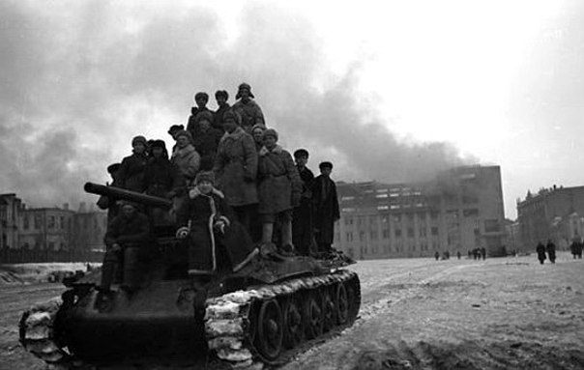
Наступлением по освобождению Воронежа командовал генерал
Иван Данилович Черняховский.

Slide 15
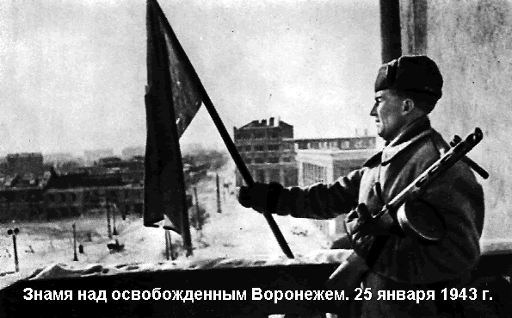
80 лет назад 25 января 1943 года красное знамя победы возвестило об освобождении города Воронежа!

Slide 16
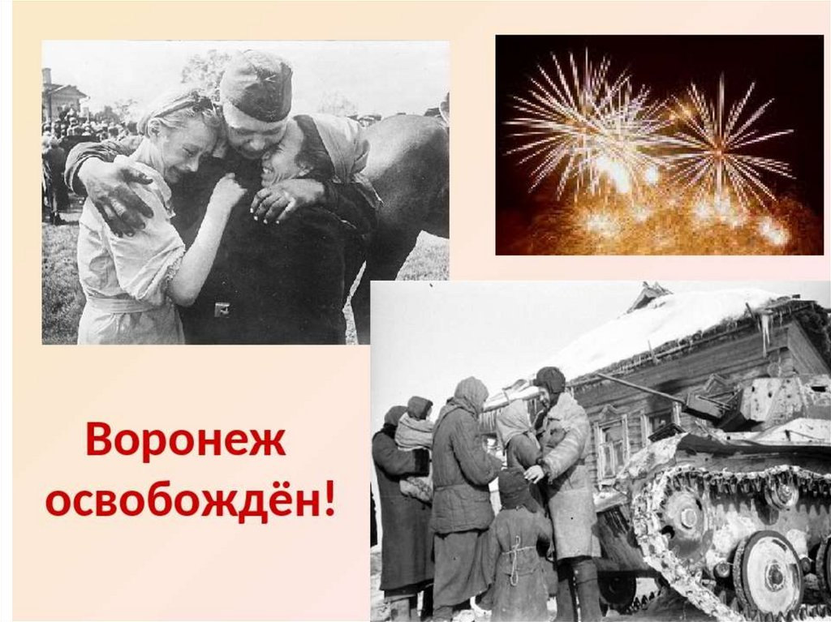

Slide 17
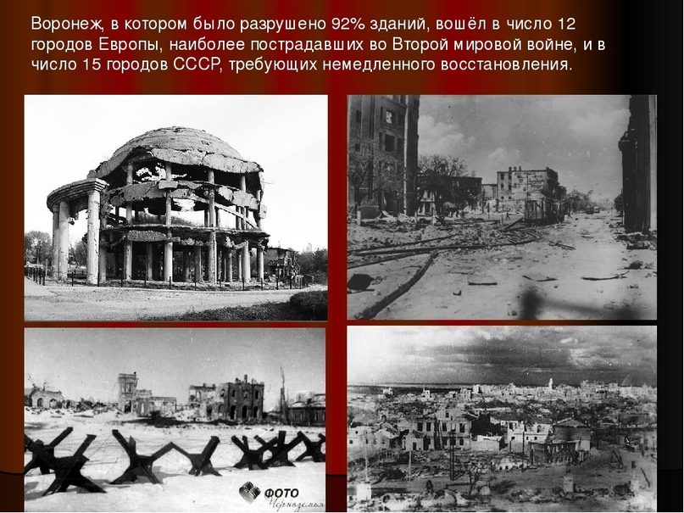

Slide 18
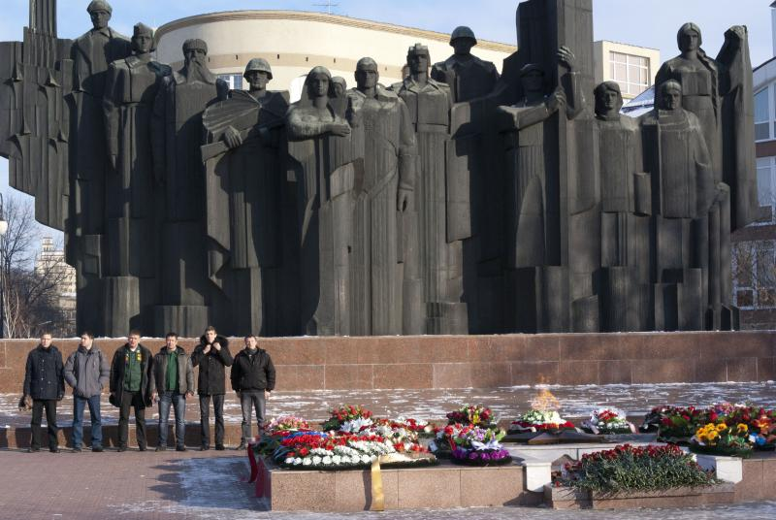
В истории городов есть периоды, оставляющие глубокий след в памяти многих поколений. Эта память хранится в названиях улиц и площадей, в мемориалах и монументах Воронежа.

Slide 19
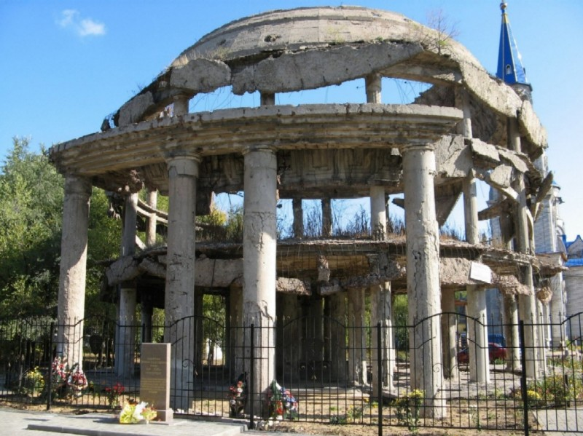
Ротонда – руины от взорванной областной больницы оставлены как память о Великой Отечественной войне.

Slide 20
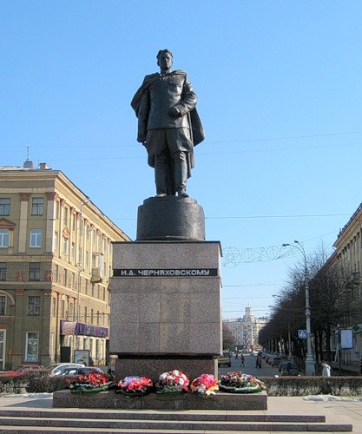
Памятник И. Д. Черняховскому, который в 1943 году командовал наступательной операцией по освобождению Воронежа.

Slide 21
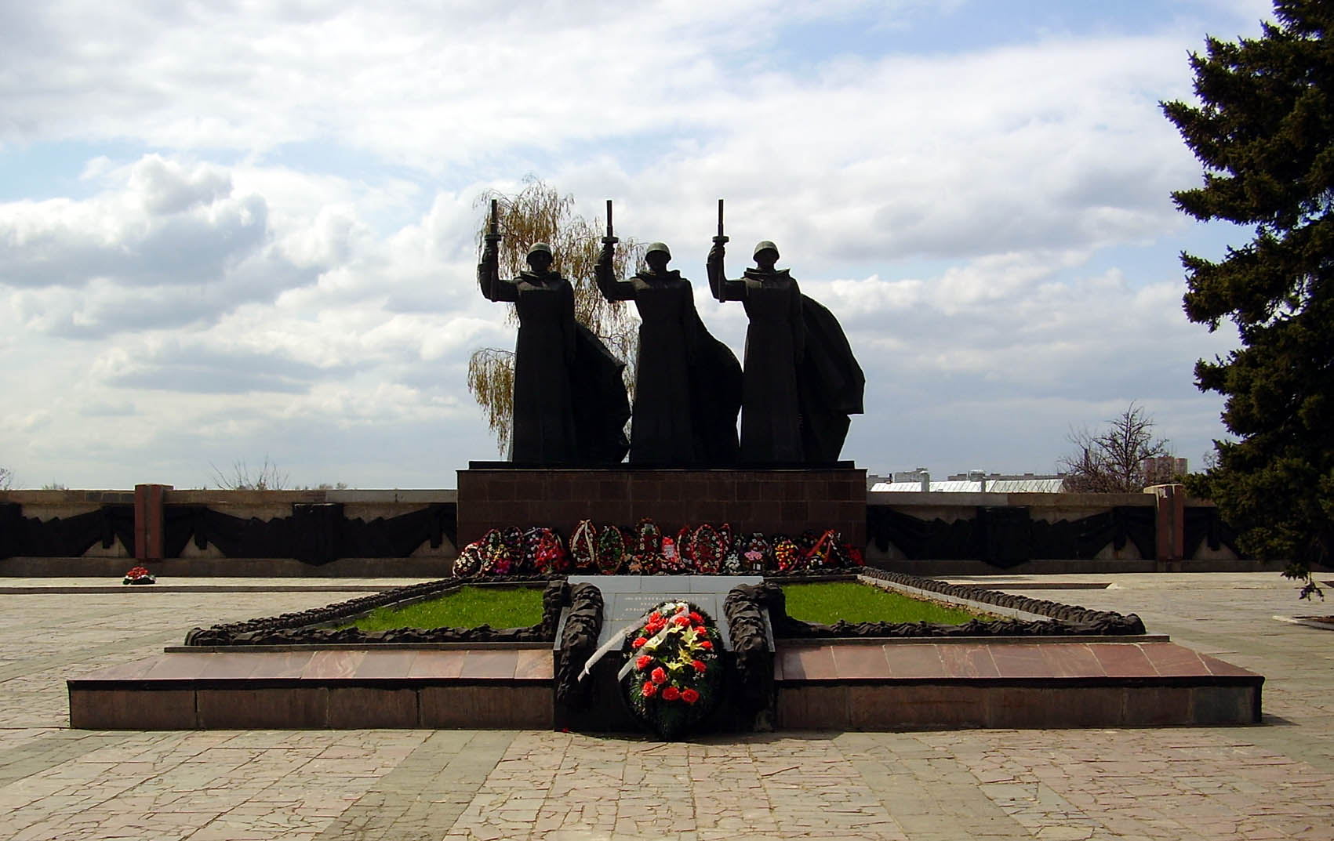
Самая большая братская могила героев Великой Отечественной войны в Воронеже, погибших на Чижовском плацдарме.

Slide 22
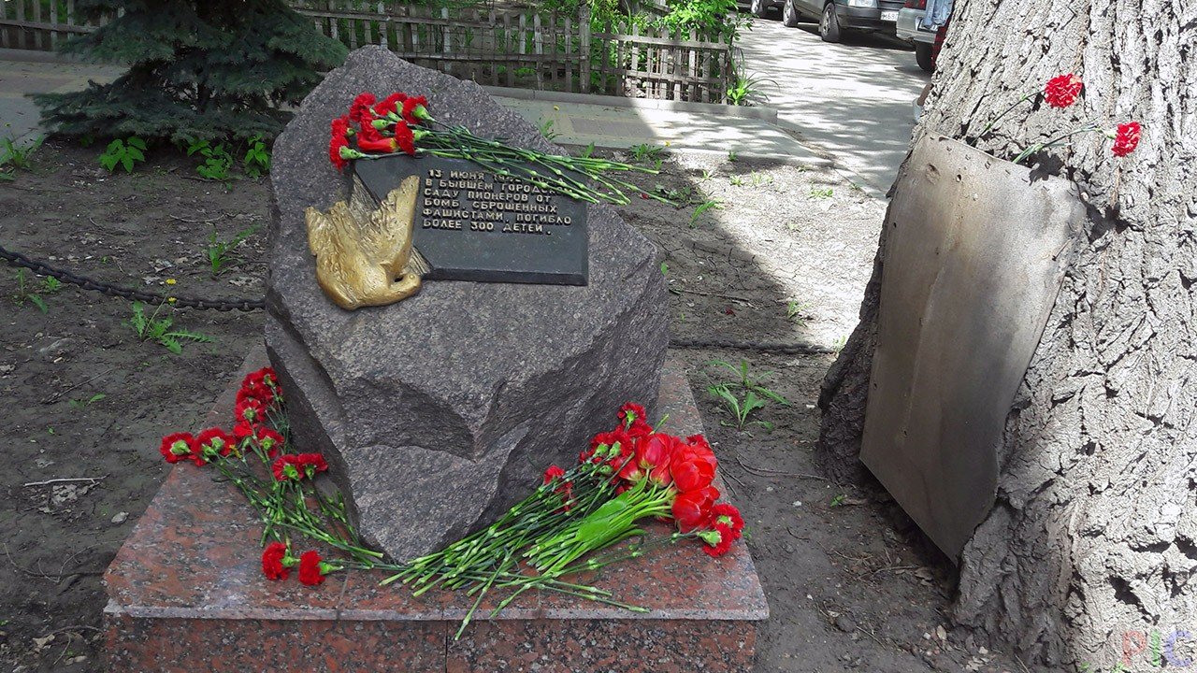
Ещё один памятник, напоминающий о страшных событиях 13 июня 1942 года, когда при бомбёжке погибло около трёхсот детей.

Slide 23
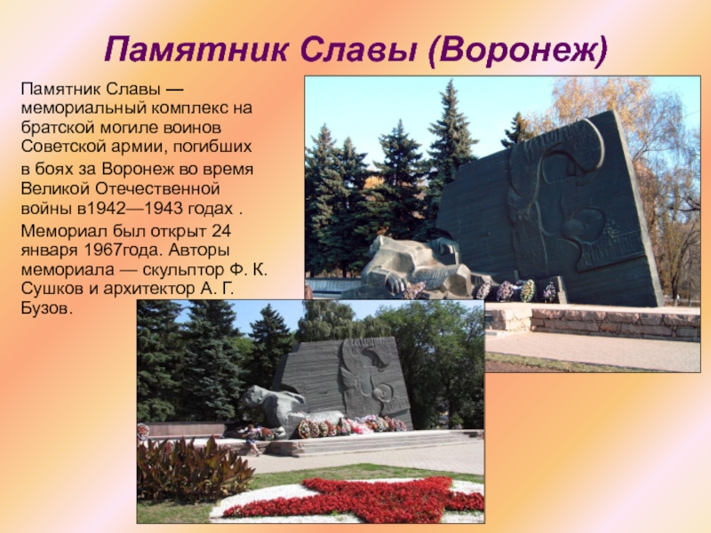

Slide 24
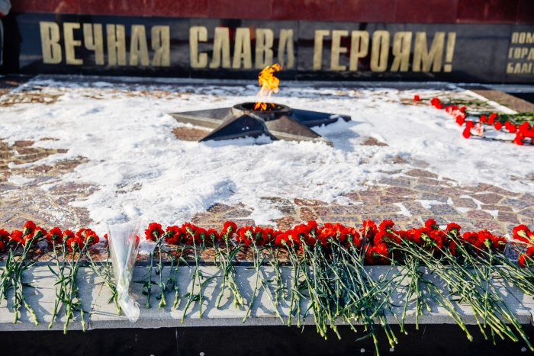
Вечная память героям, освободившим наш родной город от фашизма, и сегодня в сердцах и душах благодарных воронежцев!

